Slide 1
PROGRESS
REPORT​
Hexagon Teams

Slide 2
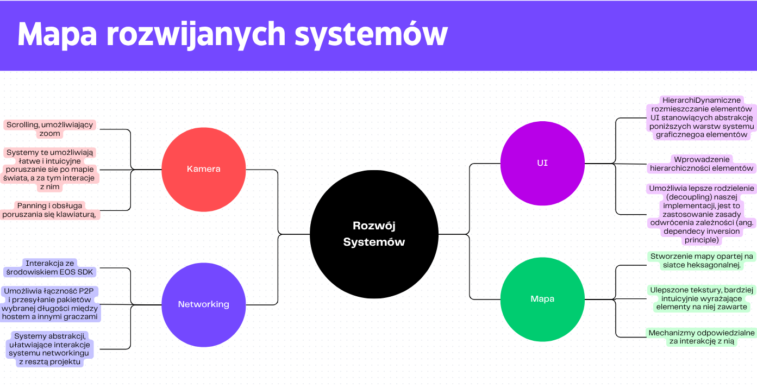
Prace nad głównymi systemami gry
Notes:
https://www.canva.com/design/DAG3MNHdPOE/nS01R2DVwyHZGDOIZlrGLA/edit?utm_content=DAG3MNHdPOE&utm_campaign=designshare&utm_medium=link2&utm_source=sharebutton

Slide 3
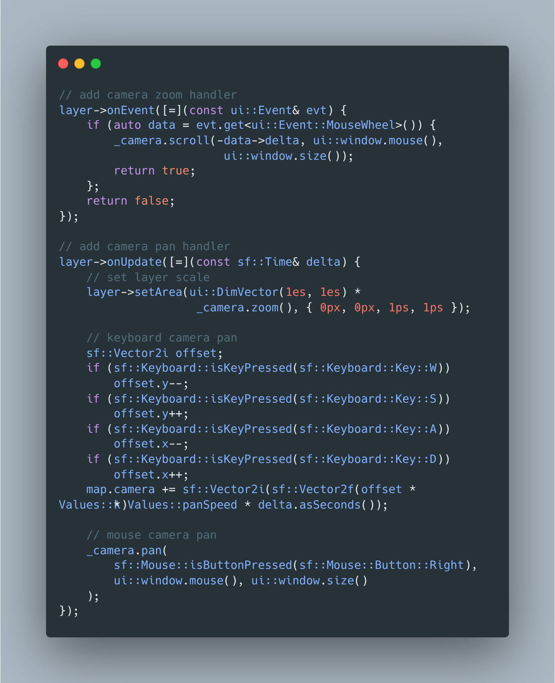
Praca kamery
Funkcje odpowiadające za:
poruszanie kamerą,
panning myszką,
zoom przy użyciu scrolla

Slide 4
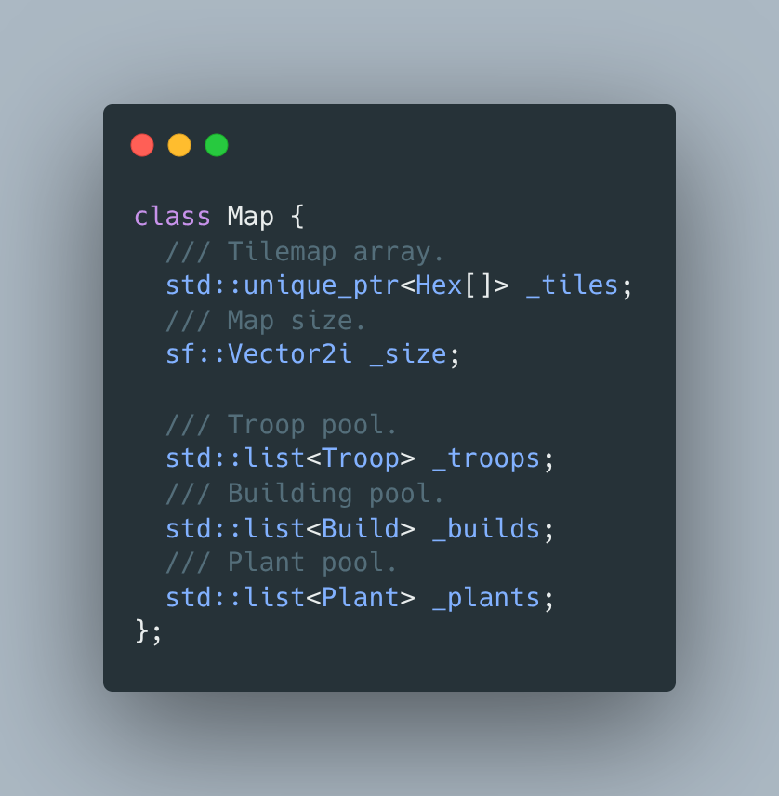
System mapy
System reprezentacji i zachowań związanych z samą mapą, jej poszególnymi tile'ami i ich charakterystykami.

Slide 5
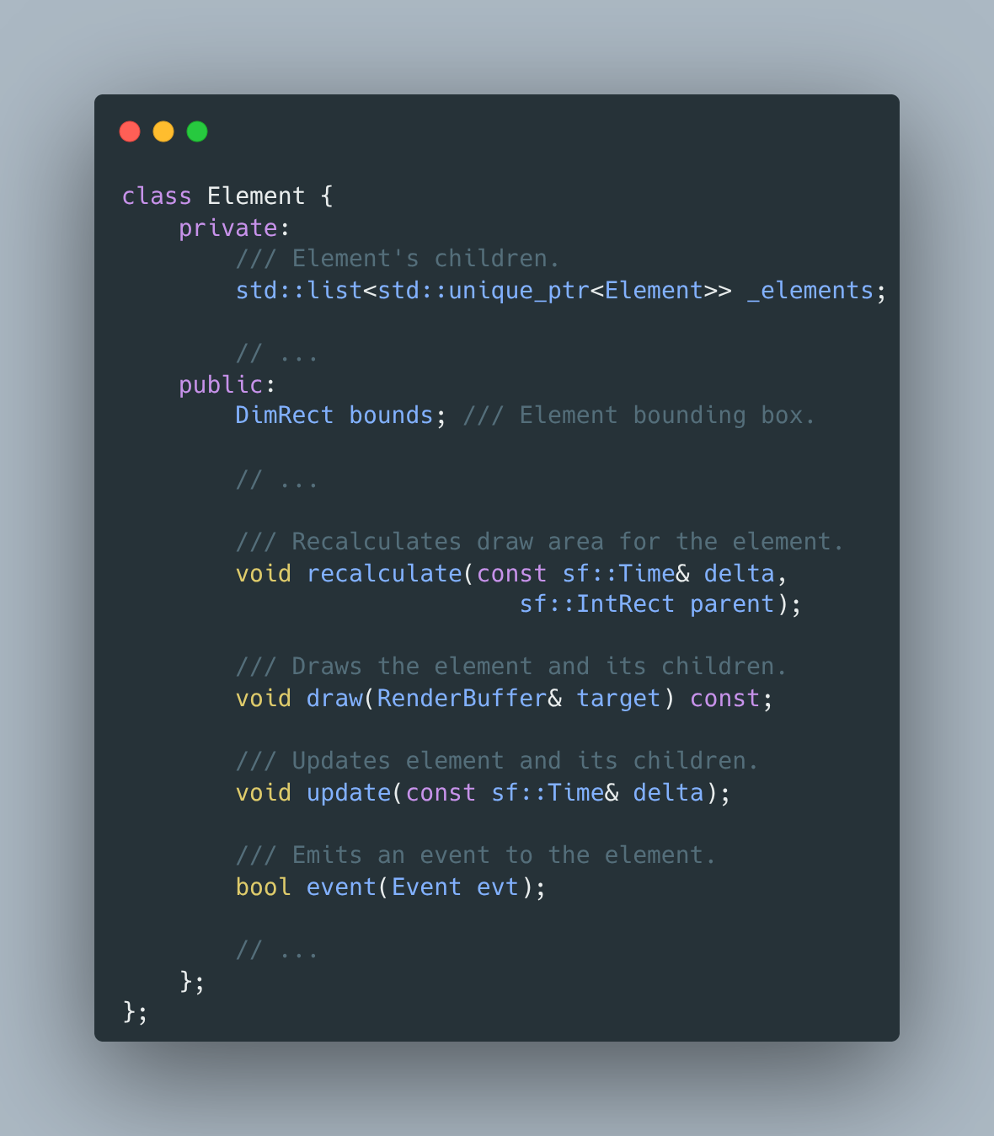
Struktura UI
UI Elementy stanowią podstawowy, autonomiczny fragment naszego UI Systemu. Dzięki systemowi hierarchii, a także metodom każdego z nich umożliwiają logiczne zarządzanie, abstrakcjonując wewnętrzną logikę programu na rzecz ich komponowania

Slide 6
Hierarchia UI
Interface
Context
Layer
Element

Slide 7
NETWORKING

Slide 8
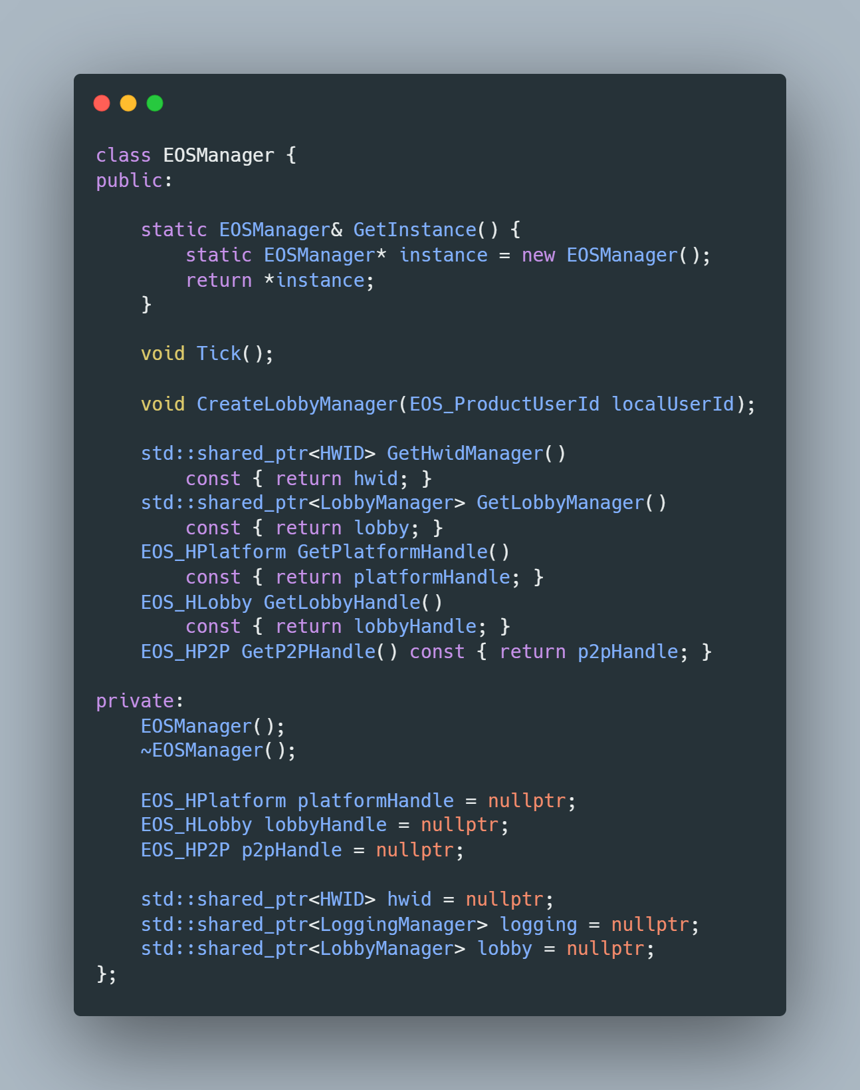
EOS Manager
Odpowiada za współpracę
z poszczególnymi komponentami: HWID, Lobby Manager,
Logging Manager.
Łącznie odpowiadają one za obsługę wywołań i odpowiedzi sieciowe poprzez EOS SDK

Slide 9
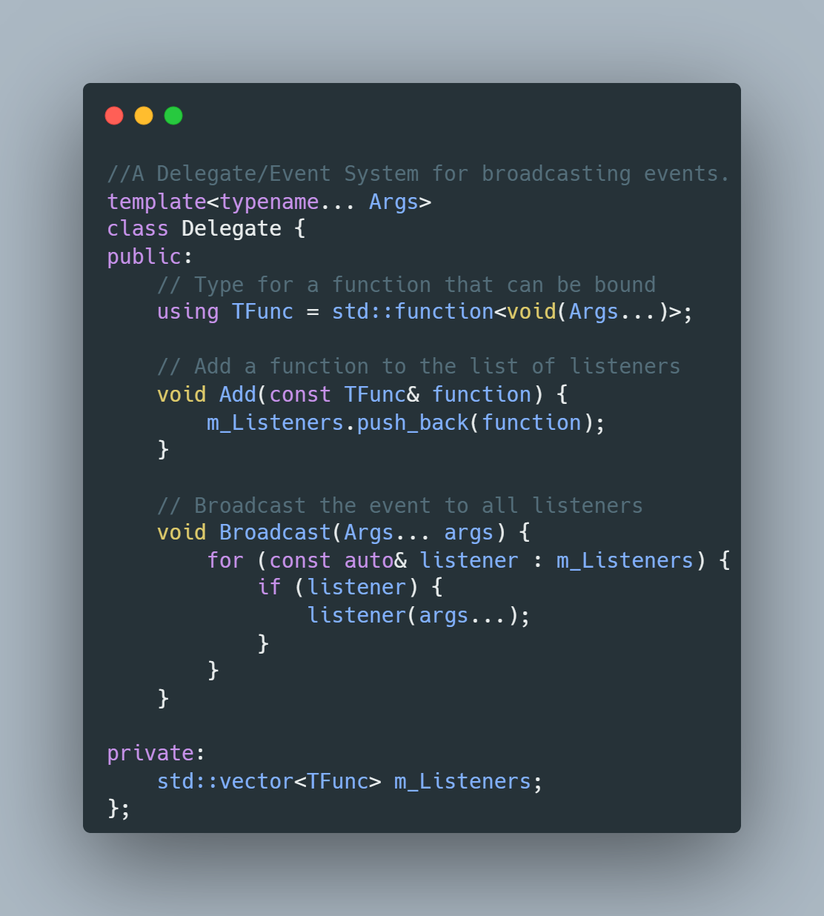
Delegate System
Realizacja wzorca
Wydawca-Subskrybent
(Publisher-Subscriber). Umożliwia klasom subskrybowanie zdarzeń poprzez rejestrację funkcji, które są następnie wywoływane
w momencie rozgłoszenia danego zdarzenia.

Slide 10
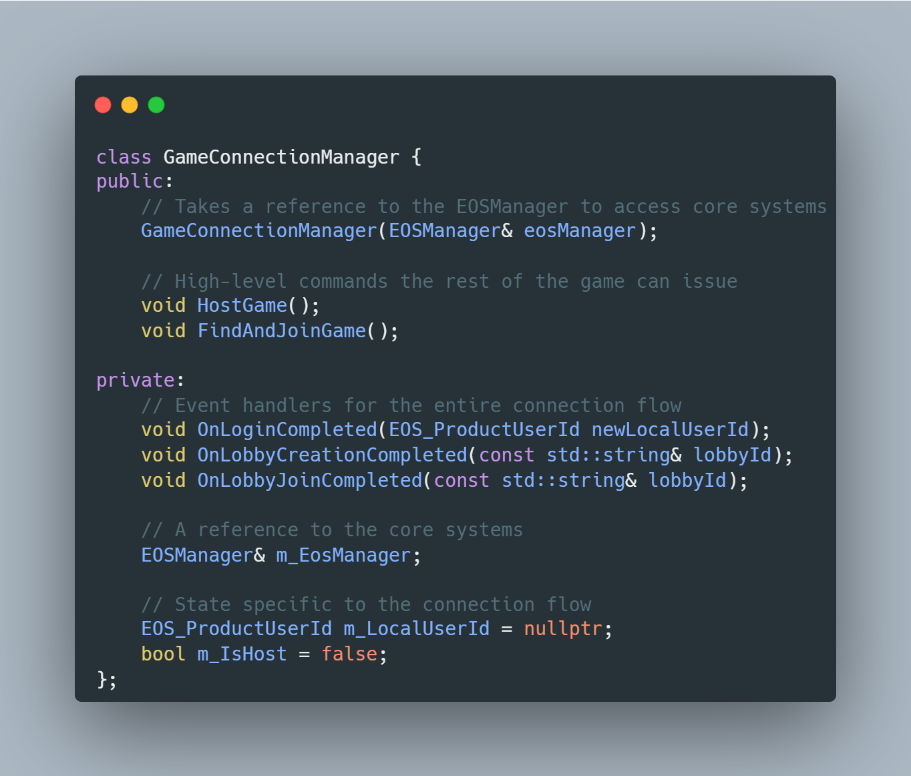
Connections Manager
Nadrzędna warstwa naszego systemu sieciowego. Jego celem jest udostępnienie innym modułom gry wysokopoziomowych funkcji hostowania
i dołączania do sesji, abstrakcjonując
szczegółowe mechanizmy korzystania
z Epic Online Services.

Slide 11
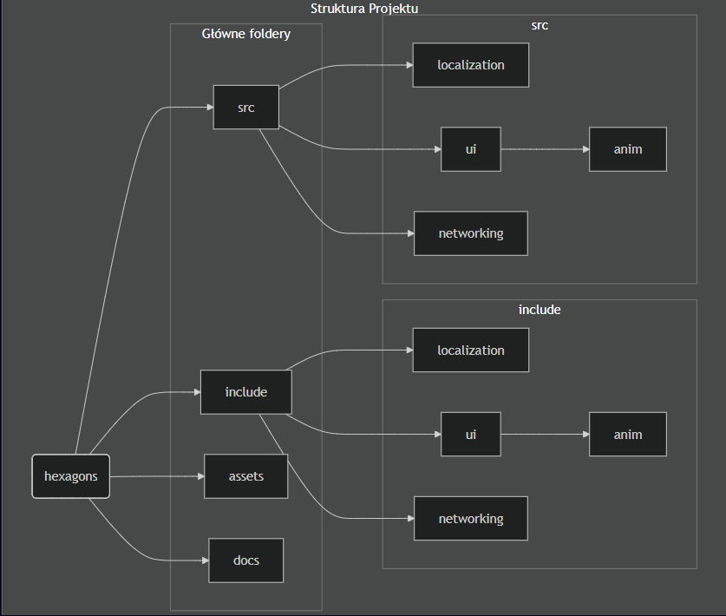

Slide 12
Prezentacja Networkingu

Slide 13
Zastosowania AI
Kategoria:
Research – przygotowania do prac
Code - część techniczna prac
Design – to, co widzi użytkownik
Presentation – cele pokazowe
Procent:
< 5%
< 1%
< 1%
< 5%

Slide 14
Dziękujemy za uwagę i czas na Q&A

